Slide 1
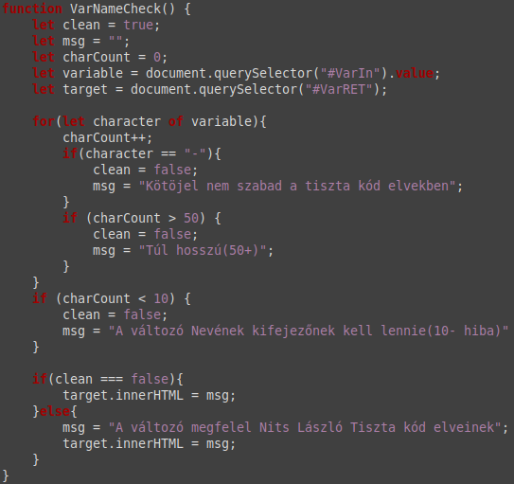
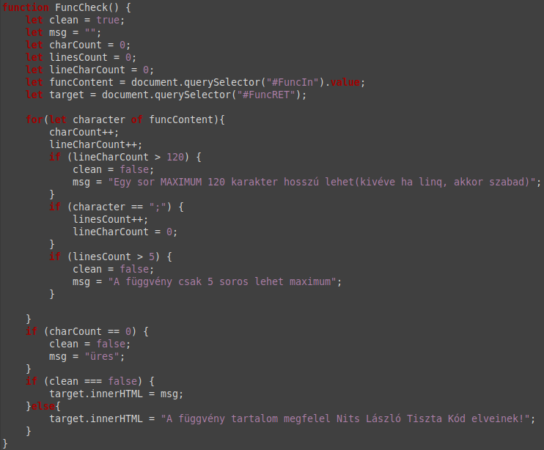
Kódellenőr JS
Változó Ellenőrző
Függvény Ellenőrző

Slide 2
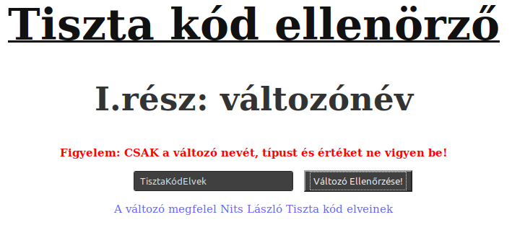
Kódellenőr JS Változónév Leírás
Feladata: Tiszta kód elvekkel ellenőrizni az értéket
Ellenőrzött elvek:
Kötöjelet tilos használni
Nem lehet hosszabb mint 50 karakter
Nem lehet rövidebb mint 10 karakter
Működési elv: For loop segítségével minden karaktert egyesével megvizsgálunk, karaktert keres, és számlálja a karaktereket
Az eredményt HTML-el kiírjuk

Slide 3
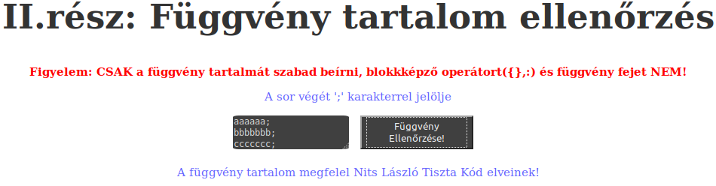
Kódellenőr JS Függvénynév Leírás
Csak a Függvény belsejét ellenőrzi, erről a HTML tájékoztat
Ellenőrzött elvek:
Egy sor max 120 karakter
Max 5 sor
Input ellenőrzés: üres input
Müködési elv: A változó ellenőrzővel megegyező
Eredményt HTML-el közli a felhasználónak

Slide 4
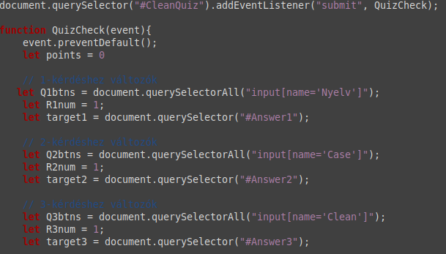
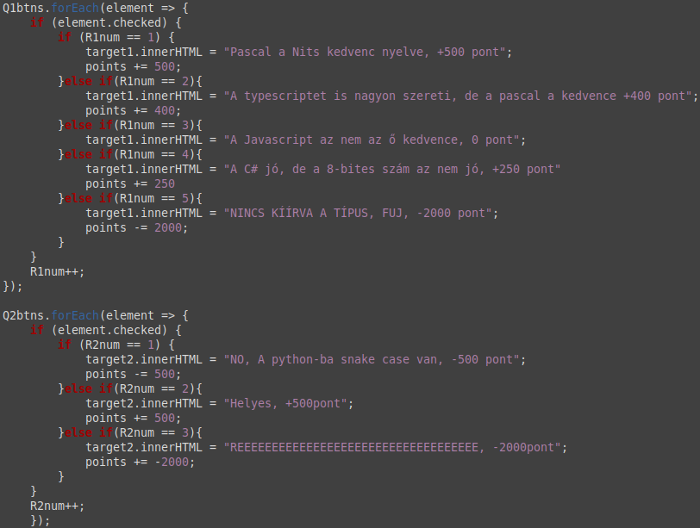
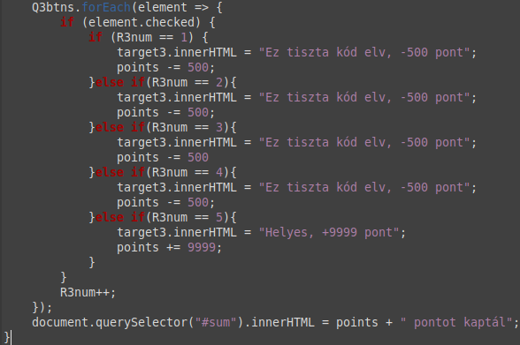
Kódellenőr JS Kvíz
EventListener és változók
Foreach-ek és kiírás

Slide 5
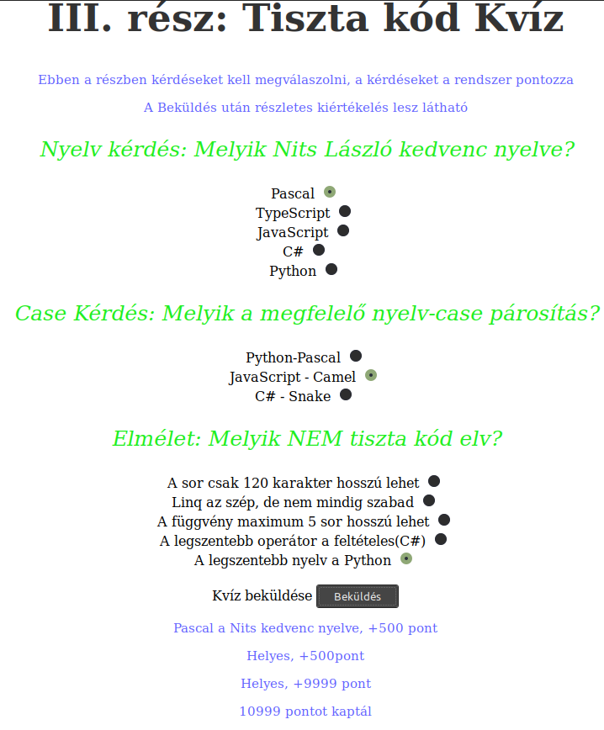
Kódellenőr JS Kvíz Leírás
Feladata: Az input ellenőrzése, pontozása és kiírása
Müködési elv:
Foreach-el végigmegy az opciókon
A kiválasztott opciót if-else if szerkezettel kikeresi
A points változóba összegzi a pontokat
HTML-es kiírás

Slide 6
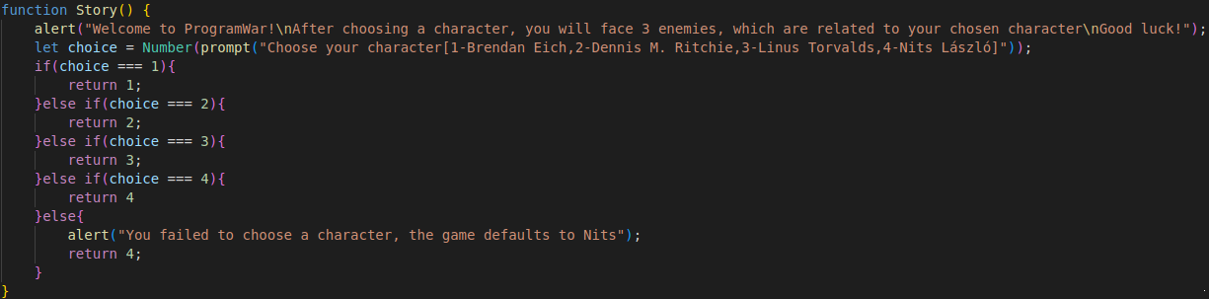
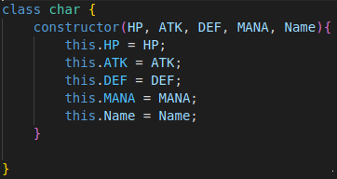

Game JS
Story függvény
Char osztály
Reset függvény

Slide 7
Game JS
A kód mérete miatt kommentek segítik a megértést
Legfőbb elemek:
Story függvény Történet kiírása és karakterválasztás
Battle függvény Egy-egy csata
Reset függvény A játék újraindítása
A battle függvény méretét alfüggvények csökkentik

Slide 8
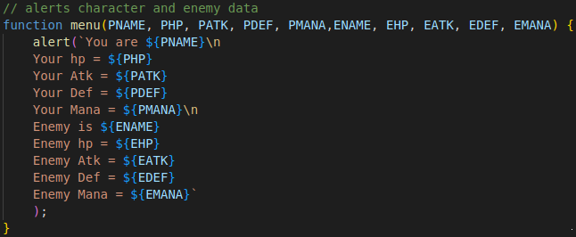
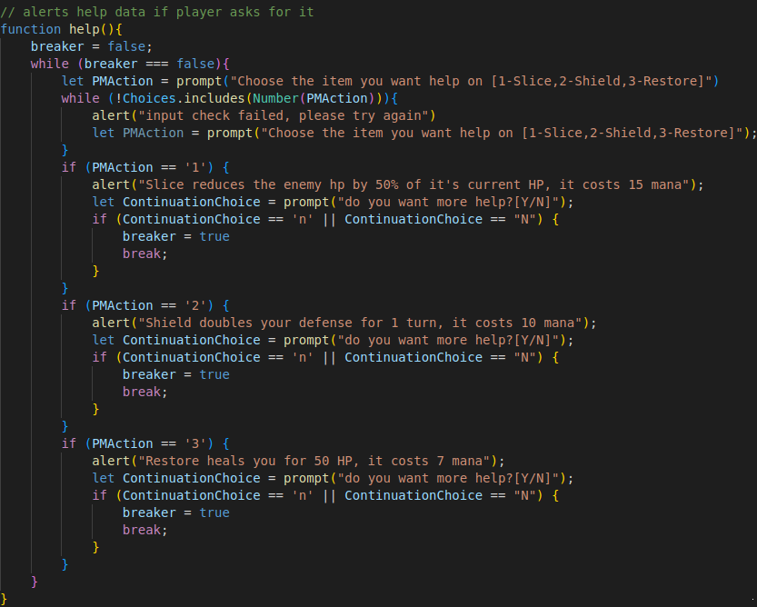
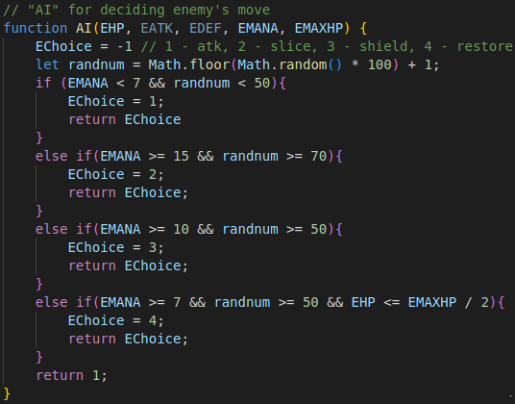
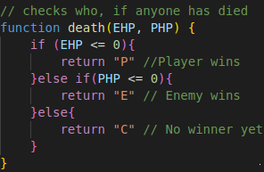
Game JS Battle Alfüggvények

